Slide 1

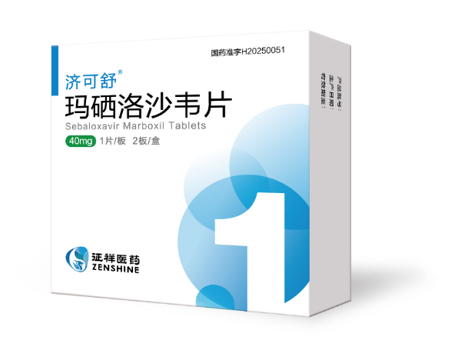
玛硒洛沙韦片（济可舒®)
PA抑制剂：单次给药，更安全、更经济
中国自主研发
1类新药
成人+青少年
2个独立三期
轻中度肝损伤
无需调整剂量
青少年费用减半
征祥医药（南京）集团股份有限公司

Slide 2

基本信息
1/2
目 录
基本信息
中国1类化学新药，PA抑制剂，单次给药，参照药为玛舒拉沙韦
安 全 性
不经CYP代谢，药物相互作用少；轻中度肝损伤无需调整剂量
有 效 性
青少年剂量减半、疗效与成人相当、 三大指南/共识推荐
创 新 性
同类药中唯一独立III期青少年临床研究，全球布局、出海合作
公 平 性
青少年治疗费用减半，国产创新替代

Slide 3








中国1类新药玛硒洛沙韦：全程一次口服，青少年剂量减半
基本信息
1/2
通用名 | 玛硒洛沙韦片（济可舒®）
规格 | 40mg
适应症 | 用于既往健康的12岁及以上青少年和成人单纯性甲型和乙型流感患者的治疗，不包括存在流感相关并发症高风险的患者
用法用量 | 在出现流感症状后 48 小时内单次口服本品，推荐剂量为 80mg（成人）、40mg（青少年），可与或不与食物同服
中国获批时间 | 2025年7月 | 注册类别 | 化学1类新药
全球首次上市 国家/地区及上市时间 | 中国 2025年7月 | 目前大陆地区同通用名药品上市情况 | 无
是否为OTC | 否 | 申报目录类别 | 基本医保目录
参照药：玛舒拉沙韦片
参照药品选择理由
1、适应症一致：用于既往健康的12岁及以上青少年和成人单纯性甲型和乙型流感患者的治疗，不包括存在流感相关并发症高风险的患者
2、作用机制一致：均为RNA聚合酶PA抑制剂
4、同机制医保目录内药物
5、疗效及病毒学可比性强
3、用药模式相同：全程一次口服， 但“玛硒洛沙韦”青少年剂量减半，费用减半
 | 治疗方案
 | 青少年 | 成人
玛硒洛沙韦(40mg/片)
玛舒拉沙韦(20mg/片)

Slide 4




流感疾病负担重，现有治疗在安全性与特殊人群应用上仍有未被满足需求
基本信息
2/2
z
疾病基本情况
参照药玛舒拉沙韦未满足的临床需求
复杂用药场景：参照药经CYP酶代谢，药物相互作用多，多药联合治疗场景受限
8400-14400万人/年
中国流感发病人数较多，呈季节性集中
9.6万~24万病例/年
流感相关超额死亡的风险与人群健康负担不容忽视
特殊人群需求：参照药中度肝损伤患者慎用，临床需适用范围广的药物
561～25768 元/例
住院患者平均经济负担较高，门诊负担亦不容忽视
治疗费用压力：青少年流感高发，现有PA抑制剂无青少年剂量优化及医保基金节约空间
青少年数据支撑不足：参照药Ⅲ期临床试验中，青少年亚组未观察到具有统计学意义的疗效差异
【青少年人群负担
中国12-17岁青少年约9448万人
学龄青少年流感检测阳性率明显高于其他年龄组
校园聚集传播风险大，家庭照护和误学负担重
申报药玛硒洛沙韦针对上述临床需求，
提供更安全、更充分循证依据的治疗选择
1 陈晨 等.《中国公共卫生》 2022年38卷11期 1494-1498
2 中国流感疫苗预防接种技术指南(2023—2024)[J].中国病毒病杂志,2024,14(01):1-19.
3 中国人口普查年鉴，2020年

Slide 5
玛硒洛沙韦整体安全性好，胃肠道不良反应发生率更低
安全性
1/2
玛硒洛沙韦安全性临床数据充分，不良反应程度轻
药品说明书
收载的安全性
▶ 基于II/III期临床研究，玛硒洛沙韦595例成人及181例青少年患者接受治疗，多数ADR严重程度为1-2级，未见严重不良反应，暂未监测到上市后不良反应
玛硒洛沙韦整体安全性良好，胃肠道不良反应发生率远低于参照药
与目录内药品安全性
方面相比较主要优势
▶ 相较于参照药，玛硒洛沙韦各类不良反应发生率均更低；胃肠道不良反应 (腹泻、恶心、呕吐) 0.5% vs 10%，中性粒细胞降低2.3% vs 11%，总体不良反应发生率与安慰剂相当。
z
不良反应 | 玛硒洛沙韦(n=776) | 玛舒拉沙韦(n=540)(参照药)
中性粒细胞计数降低 | 2.3% | 11%
白细胞计数降低 | 1.0% | 6%
窦性心律失常 | 1.2% | 4%
窦性心律过缓 | 1.0% | 4%
腹泻 | 0.5% | 6%
恶心 | 0% | 1%
呕吐 | 0% | 3%
1 玛硒洛沙韦片说明书.修改日期2026年06月03日
2 玛舒拉沙韦片说明书.修改日期2025年3月25日
3 玛硒洛沙韦成人与青少年全人群安全性临床试验数据统计分析
*玛硒洛沙韦和玛舒拉沙韦未做头对头对比研究，该数据引自各自 II/III期临床研究

Slide 6
药物相互作用更少；轻中度肝损患者安全适用无顾虑
安全性
2/2
玛硒洛沙韦联用无需调整剂量，轻中度肝损均可安全使用
与目录内药品安全性
方面相比较主要优势
▶ 玛硒洛沙韦经UGT酶代谢，不经CYP酶，药物相互作用少，减少多重用药患者安全风险；轻中度肝损伤患者可常规使用，适用人群更广，临床使用限制较参照药更少
z
 | 玛硒洛沙韦 | 玛舒拉沙韦(参照药)
药物相互作用对比
与CYP底物联用ª | 无需调整剂量 | 与CYP3A4诱导剂合用可能导致 有效性降低 与强中效CYP3A4酶抑制剂联用 剂量需减半
与P-gp底物联用^{b} | 无需调整剂量
与BCRP底物联用^{c} | 无需调整剂量
肝损伤患者对比
轻度肝损患者 | 无需调整剂量 | 无需调整
中度肝损患者 | 无需调整剂量 | 慎用
1 玛硒洛沙韦片说明书.修改日期2026年06月03日
2 玛舒拉沙韦片说明书.修改日期2025年3月25日
3 Han M. et al. Front Pharmacol. 2025;16:1722747. Published 2025 Dec 18.
a CYP3A4底物：经CYP3A4酶代谢的药物，如部分他汀类、钙通道阻滞剂等
b P-gp底物：P-糖蛋白转运的药物，如部分抗凝药、免疫抑制剂等
c BCRP底物：乳腺癌耐药蛋白转运的药物，如部分靶向药等

Slide 7




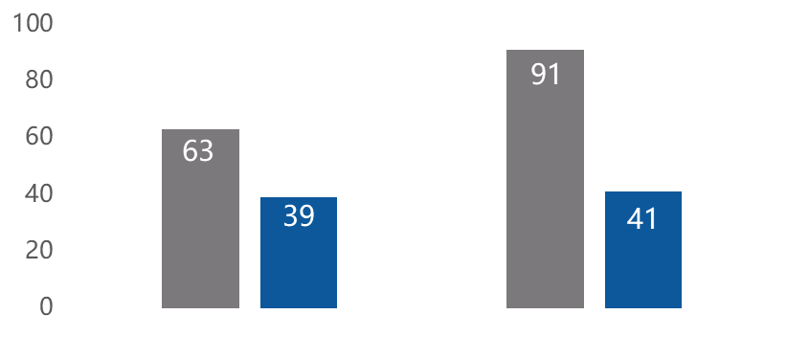
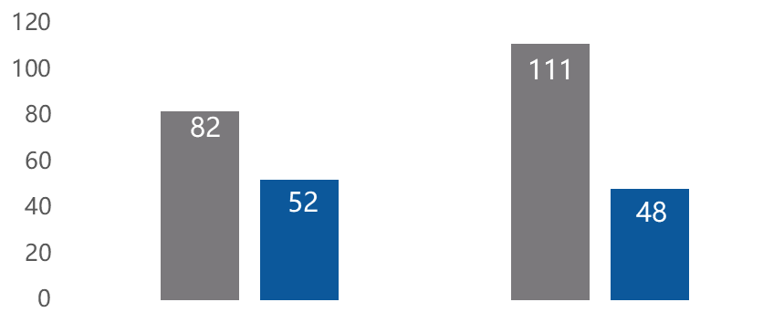
玛硒洛沙韦快速缓解成人及青少年流感症状，缩短RNA转阴时间达62小时
有效性
1/3
▶ 玛硒洛沙韦在成人和青少年独立III期均达主要终点，成人青少年疗效均经严格随机对照验证
▶ 青少年剂量减半，疗效不减，支持成人青少年全年龄段覆盖
玛硒洛沙韦——成人独立III期临床研究（80 mg）
玛硒洛沙韦——青少年独立III期临床研究（40 mg）
随机、双盲、安慰剂对照
成人独立入组（18-65岁）共纳入456例
随机、双盲、安慰剂对照
青少年独立入组（12-17岁）共纳入361例
所有流感症状缓解中位时间
病毒RNA转阴中位时间
所有流感症状缓解中位时间
病毒RNA转阴中位时间
小时
缩短24小时
缩短50小时
小时
缩短30小时
缩短62小时
P<0.0001
P<0.0001
P=0.0003
P< 0.0001
49
安慰剂
玛硒洛沙韦(80 mg)
安慰剂
玛硒洛沙韦(80 mg)
安慰剂
玛硒洛沙韦(40 mg)
安慰剂
玛硒洛沙韦(40 mg)
1 Zhang W.et al. Clin Microbiol Infect.2025 Feb;31(2):274-281
2 玛硒洛沙韦青少年三期CSR

Slide 8



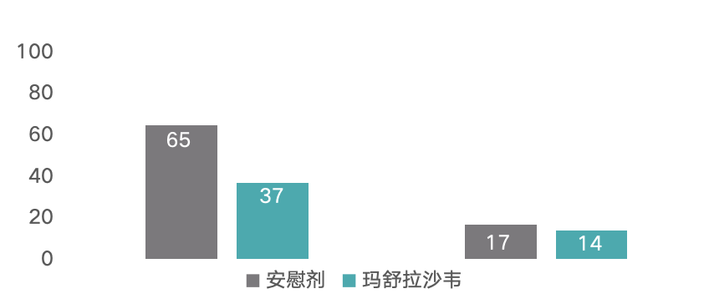
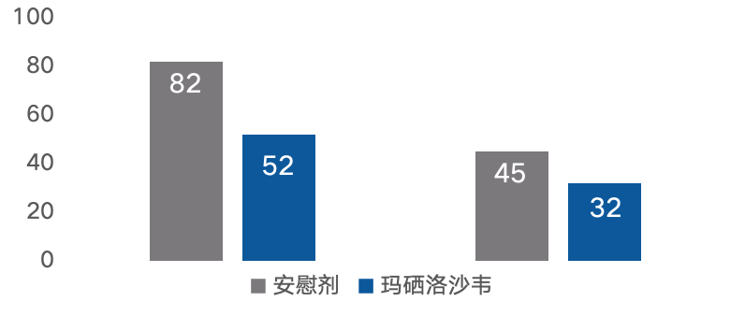


玛硒洛沙韦在青少年独立III期研究显示显著疗效，参照药青少年未见统计学差异
有效性
2/3
玛硒洛沙韦青少年独立III期临床研究，样本量更大，结果显著，证据更充分，临床意义更明确
玛硒洛沙韦：青少年独立III期临床研究
玛舒拉沙韦：成人青少年共同III期临床研究
青少年（12-17岁）独立入组，纳入361例青少年患者
青少年入组（5-17岁），共113例(来自成人研究的亚组分析)
所有流感症状缓解中位时间
发热缓解中位时间
所有流感症状缓解中位时间
发热缓解中位时间
小时
缩短30小时
缩短14小时
小时
缩短28小时
缩短3小时
P=0.0003
P<0.0001
P=0.074
P=0.203
46
研究设计
入组人群
样本量
结论
青少年独立III期，随机双盲，安慰剂对照研究
12-17岁青少年（仅青少年）
361例
症状缓解缩短30小时（P=0.0003），发热缓解缩短14小时（P<0.0001）
结果显著，证据充分，临床意义明确
III期研究的青少年亚组分析
5-17岁儿童及青少年（亚组）
113例
症状缓解缩短28小时（P=0.074）发热缓解缩短3小时（P=0.203）
未达统计学显著性
主要终点结果
1 玛硒洛沙韦青少年三期CSR
2 Wang Y.et al. Nat Med. 2025;31(2):639-646
*玛硒洛沙韦和玛舒拉沙韦未做头对头对比研究，该数据引自各自 III 期临床研究

Slide 9







玛硒洛沙韦治疗流感：获得中华医学会最新指南/共识推荐
有效性
3/3
玛硒洛沙韦用于单纯性流感治疗
三大指南/共识
一致推荐
轻中度肝损伤患者
无需调整剂量
显著缩短
症状缓解时间
显著缩短
病毒清除时间
z
z
z
《中国流感治疗与药物预防临床实践指南（2025版）》
《成人流行性感冒诊疗规范急诊专家共识( 2025 版)》
《抗流行性感冒病毒药物合理使用专家共识（2025版）》
用药推荐
疗效数据
肝损安全性
对于疑似或确诊为非重症流感、且无高危因素的患者，若决定启动抗病毒治疗，可选择的抗病毒药物包括PA亚基帽依赖性核酸内切酶抑制剂（玛巴洛沙韦，玛舒拉沙韦，玛硒洛沙韦，2C）
玛硒洛沙韦，显著缩短流感症状中位缓解时间( 39.4 h vs 62.9 h，P＜0.001) ，病毒排毒停止中位时间为 22.7 h( P ＜ 0.001) ，中位退热时间为 22.2 h
目前我国被批准用于临床治疗季节性或大流行流感的药物包括RNAPIs..玛硒洛沙韦.（证据等级1++，推荐等级A）；玛硒洛沙韦在轻中度肝损伤患者中无需调整剂量。参照药玛舒拉沙韦要求中度肝损伤患者慎用。（证据等级 2++，推荐等级A）
中华医学会呼吸病学分会
中华医学会感染病学分会
中国医师协会急诊医师分会
中华医学会急诊医学分会
中国医师协会感染科医师分会
国家传染病医学中心(杭州、上海)
1 中华医学会呼吸病学分会,中华医学会感染病学分会.中华医学杂志, 2026, 106(02):122-139.
2 中国医师协会急诊医师分会等.中国急救医学, 2026, 46(1):1-13.
3 中国医师协会感染科医师分会等.中华临床感染病杂志（中英文）,2025,18(04):241-259

Slide 10







中国1类新药：青少年剂量减半、费用减半，疗效显著，安全可靠
创新性
1/1
核心创新点
创新带来的临床获益
z
z
青少年剂量减半
针对12-17岁青少年开展独立III期临床研究，基于暴露-效应分析优化剂量至成人一半，单次给药，疗效显著，目前同类药物中青少年临床证据最充分的国产1类新药
青少年剂量减半，费用减半，节约医保基金
基于专项III期研究科学优化至成人一半，症状缓解较安慰剂缩短约30小时，疗效显著，直接节约青少年治疗费用
代谢安全 联用无忧
玛硒洛沙韦为前药，经酯酶水解为硒洛沙韦，不经CYP酶代谢（经UGT酶II相代谢），主经粪便排泄，肾脏清除极少
覆盖轻中度肝损患者，无需调整剂量
轻中度肝功能损伤患者可常规使用，多药联合用药安全
整体安全性更优，胃肠道不良反应少
胃肠道不良反应少，腹泻发生率仅0.5%，总体不良反应发生率与安慰剂相当
知识产权自主可控，供应稳定有保障
化学结构：中国1类新药，具有化合物专利(CN202080004760.3)，覆盖全球24个国家和地区，中美欧日等14个市场已获专利授权；出海合作已签约
知识产权：化合物、晶型、工艺、制剂全链条专利保护，制剂专利已提交PCT国际申请​​​​​​​​​​​​​​​​
降低多重用药风险，适用人群更广
药物相互作用少，不经CYP代谢，合并多种基础疾病、需同时服药的患者使用更安全可控

Slide 11





国产创新，替代目录内治疗，安全有效阻传播
公平性
1/1
对公共健康的影响
符合“保基本”原则
单次给药阻断传播
覆盖青少年，降低校园聚集传播风险
青少年费用减半，基金影响可控
国产供应稳定，保障可及性
我国每年流感发病约8400-14400万人/年，超额死亡9.6万至24万例，青少年是重要传播节点
本品病毒核酸转阴时间快，单次给药阻断传播，覆盖青少年人群降低校园聚集传播风险
青少年剂量较成人减半，单次给药，直接节约医保基金支出，减少就诊次数及医疗资源占用
原料药及制剂均为国产，供应稳定，促进国产创新替代
弥补药品目录短板
临床管理便利
填补青少年高质量临床证据空白
特殊人群联用安全，升级目录类内方案
全疗程单次给药，无需特殊监测
药物相互作用少，临床管理便捷
目录内现有PA抑制剂青少年数据仅为亚组分析，样本量小，结果不显著
现有同类产品经CYP代谢，特殊人群及联合用药受限
本品填补青少年高质量临床证据空白，特殊人群联用安全可控​​​​​​​​​​​​​​​​，升级目录类内治疗方案
单次给药方案明确，无特殊监测，临床管理难度低
药物相互作用少，降低临床管理负担
有效提升基金使用效率

